Slide 1
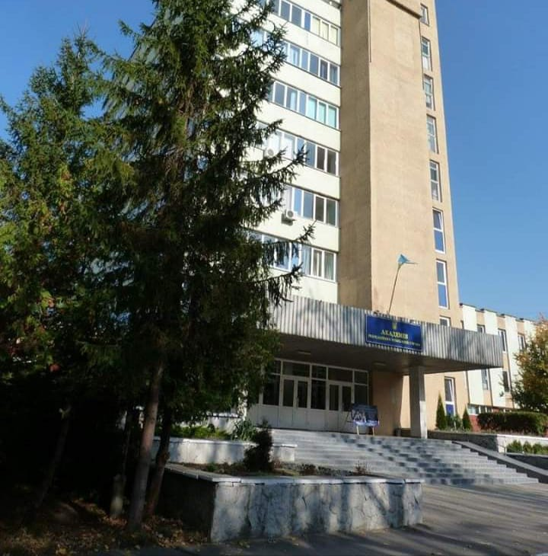
ПУТІВНИК СТУДЕНТА АКАДЕМІЇ РЕКРЕАЦІЙНИХ ТЕХНОЛОГІЙ І ПРАВА

Slide 2
ПРО АКАДЕМІЮ РЕКРЕАЦІЙНИХ ТЕХНОЛОГІЙ І ПРАВА
5 червня 2014 рік – День народження Академії рекреаційних технологій і права.
Академія рекреаційних технологій і права – це один із сучасних закладів Волині, де працює більше 70 викладачів та навчається понад 1000 студентів. Проте, незважаючи на свій вік, він посів чільне місце серед провідних закладів вищої освіти України. Випускники академії обіймають відповідальні посади в органах державного управління, в різних організаціях, підприємствах та приватних компаніях Волині, України та за кордоном. Серед випускників академії – управлінці високого рангу, успішні підприємці, депутати, знамениті спортсмени, висококваліфіковані спеціалісти, та інші.
Академія рекреаційних технологій і права – сучасний навчальний заклад, відкритий для молоді з різнорівневою освітньою підготовкою, диференційованих соціальних можливостей і різного стану здоров’я.
З ініціативи керівництва здійснюється фінансова підтримка талановитих студентів; студентів з малозабезпечених сімей; студентів-сиріт та студентів з особливими потребами. Надається вагома підтримка учасникам бойових дій та їх дітям; студентам-відмінникам; молодим науковцям; спортсменам; активним учасникам студентського самоврядування; юним талантам, досягнення яких зміцнюють позитивний імідж Академії

Slide 3
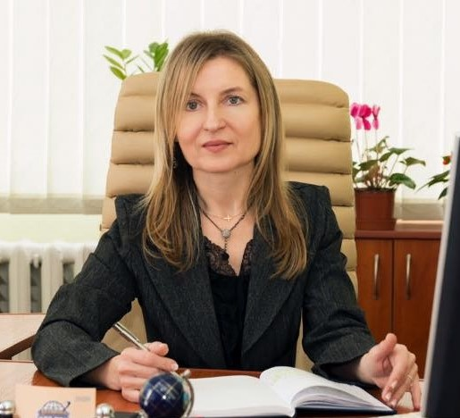
ЛЮДМИЛА СТАСЮК – ректор, кандидат політичних наук, доцент, депутат обласної ради

Slide 4
Права та обов’язки осіб, які навчаються в Академії
Особи, які навчаються в Академії, мають право на:
вибір форми навчання;
участь у студентському самоврядуванні;
безпечні і нешкідливі умови навчання;
трудову діяльність у позанавчальний час;
користування навчальною, науковою, виробничою, культурною, спортивною, побутовою, оздоровчою базою Академії;
участь у науково-дослідних, дослідно-конструкторських роботах, конференціях, симпозіумах, виставках, конкурсах, представлення своїх робіт для публікацій;
участь в обговоренні та вирішенні питань удосконалення навчально-виховного процесу, науково-дослідної роботи, організації дозвілля, побуту, оздоровлення;
участь у об’єднаннях громадян (здійснення громадських прав, виконання громадських обов’язків дозволено тільки у вільний від навчання час);
обрання навчальних дисциплін за напрямом підготовки (спеціальністю) в межах, передбачених освітньо-професійною програмою підготовки та робочим навчальним планом;
участь у формуванні індивідуального навчального плану;
моральне та матеріальне заохочення за успіхи у навчанні, активну участь у науково-дослідній роботі та громадському житті Академії;
захист від будь-яких форм експлуатації, фізичного та психічного насильства;
безкоштовне користування бібліотекою, інформаційними фондами, послугами навчальних, наукових та інших підрозділів Академії;
канікулярну відпустку тривалістю не менше ніж вісім календарних тижнів.

Slide 5
Особи, які навчаються в Академії, зобов’язані:
дотримуватись положень, викладених в Статуті Академії, Положенні про організацію навчального процесу;
систематично та глибоко оволодівати знаннями, практичними навичками із напряму підготовки (спеціальності), сумлінно працювати над підвищенням свого освітнього, наукового та загальнокультурного рівня;
виконувати всі вимоги навчального плану в терміни, визначені графіком організації навчального процесу;
обов’язково відвідувати усі види навчальних занять; умови надання індивідуального графіку визначаються Положенням про організацію навчального процесу у вищих навчальних закладах; студенти, що пропустили через поважні причини навчальні заняття, та потребують обов’язкового відпрацювання (лабораторні роботи і т. ін.), повинні їх виконати у спеціально встановлений для цього час у визначеному кафедрою порядку;
своєчасно інформувати навчально-методичний відділ (куратора академічної групи) про неможливість через поважні причини відвідувати заняття, складати (перескладати) іспити, заліки, контрольні роботи тощо; при нез’явленні на заняття через поважні причини студент повинен протягом тижня після виходу на заняття подати підтверджуючі документи, оформлені належним чином;
брати участь у роботах по самообслуговуванню в аудиторіях, навчальних приміщеннях, навчальних корпусах, допомагати підтримувати належний порядок на територіях, прилеглих до навчальних корпусів, інших культурно-побутових об’єктів, що обслуговують осіб, які навчаються в Академії;
дбайливо та охайно ставитись до майна Академії (приміщень, меблів, обладнання, інвентарю, навчальних посібників, книжок, приладів та ін.); забороняється без дозволу керівництва Академії виносити речі та різне обладнання з лабораторій, навчальних та інших приміщень;
виконувати розпорядження ректора Академії, членів ректорату, керівників структурних підрозділів, старости академічної групи, в межах їх повноважень;
дбати про честь та авторитет Академії, не допускати протиправних та аморальних вчинків, бути дисциплінованим та охайним як в Академії, так і на вулиці та в інших громадських місцях.

Slide 6
МІСІЯ:
Академія рекреаційних технологій і права – це класичний, орієнтований на міжнародні стандарти освіти науково-освітній центр України, що надає якісні освітні послуги для формування творчої, національно свідомої, з чіткою громадянською позицією, з почуттям поваги до людської честі і гідності, всебічно розвиненої особистості; сприяє професійному, інтелектуальному і творчому розвитку здобувачів освіти у тому числі соціально незахищених верств населення, зокрема осіб з інвалідністю, а також їх підтримка у руслі подальшої соціалізації та адаптації до викликів сучасності.
ЦІННОСТІ:
якість освіти; «трикутник знань» (освіта-наука-інновації); наукові дослідження; академічна свобода і доброчесність; верховенство права та демократії; безпека держави; освіта впродовж життя; прозорість; громадянська позиція та патріотизм; демократія та гуманізм; унікальність і креативність; розвиток особистості; людяність; культура і традиції.
ВІЗІЯ:
Бути закладом вищої освіти науково-дослідницького типу, що активно сприяє підготовці високоосвічених, готових до кар’єри членів суспільства не лише для регіонального сегменту ринку праці, а й для національного та міжнародного.
ГАСЛО:
Освіта – сьогодні! Кар’єра – завтра! Успіх – завжди

Slide 7
Чи будете ви мати залікову книжку?
Звісно, що так. Вона Вам буде необхідною під час семестрового контролю. Викладач виставлятиме підсумкову оцінку з навчальної дисципліни у залікову книжку та у свою електронну відомість.
Залікову книжку Ви отримаєте у відділу з навчально-виховної та наукової роботи орієнтовно впродовж двох місяців з початку навчання.

Slide 8
Якщо вам буде потрібна довідка з місця навчання – куди звернутись?
Для отримання довідки, що Ви є студентом, Вам слід звернутись у відділ з навчально-виховної та наукової роботи (6 поверх, 67 каб., тел.: 0683908377))
Довідки видаються щочетверга за попереднім замовленням.

Slide 9
Електронний
ресурс Академії
artip-books.in.ua – сайт інформаційної підтримки студентів АКАДЕМІЇ рекреаційних технологій і права.
Всі матеріали подані виключно для ознайомлення та використання в освітньому процесі.
Ви маєте право завантажувати, зберігати, друкувати, копіювати і спільно використовувати контент з цього сайту. Будь-яке розповсюдження матеріалів в комерційних цілях заборонено, оскільки є предметом авторського права.
Будь-які логіни і паролі від цього сайту, надані вам або вибрані вами, призначені для вашого особистого користування і не можуть використовуватися ніким іншим.
Для повного доступу до курсів вам необхідно створити для себе новий обліковий запис на цьому веб-сайті. Для кожного окремого курсу також може бути потрібним “кодове слово”, яке вам повинен повідомити викладач. Є гостьовий доступ. Покрокова інструкція новий обліковий запис
Заповніть (форму, що містить дані про вас).
На вашу електронну пошту буде відправлено листа. Прохання: перевіряйте спам.
Прочитайте лист і зверніться за посиланням, зазначеним у ньому.
Обліковий запис буде підтверджено й система вас ідентифікує.
Оберіть курс, для навчання.
Якщо для запису на курс потрібно знання “кодового слова”, викладач повідомить його вам.
Отже, у вас з’явився повний доступ до курсу: з цього моменту ви будете користуватися своїм логіном (іменем користувача) та паролем, щоб потрапити на нього.

Slide 10
Якою є тривалість пар?
Пара | Час початку – час завершення
1 | 8:15 – 9:35
2 | 9:45 – 11:05
3 | 11:25 – 12:45
4 | 12:50 – 14:10
5 | 14:15 – 15:35
6 | 15:55 – 17:15
7 | 17:20 – 18:40
8 | 18:45 – 20:05

Slide 11
Де можна знайти графік навчального процесу?
Графіки навчального процесу на навчальний рік для студентів усіх спеціальностей всіх рівнів освіти денної та заочної форм навчання Академії рекреаційних технологій і права можна знайти на сайті інформаційної підтримки Академії https://artip-books.in.ua

Slide 12
Які дисципліни вивчатимете упродовж семестру?
З переліком дисциплін можна ознайомитись
за допомогою електронного ресурсу
https://artip-books.in.ua

Slide 13
Чи зможете самостійно обирати навчальні дисципліни?
Так. Обсяг обов’язкових навчальних дисциплін в межах кожної освітньої
програми (ОП) бакалаврату становить не більше 75%, а вибіркових навчальних дисциплін – не менше 25% від загального обсягу кредитів ЄКТС ОП.
Вибіркові навчальні дисципліни, залежно від ОП, Ви обиратимете на 1, 2, 3 курсах для вивчення на наступному курсі (2, 3 або 4 відповідно) через
персональний електронний кабінет
https://artip-books.in.ua.

Slide 14
Які працівники адміністративного складу, відділів та викладачі передаватимуть інформацію?
Найчастіше Ви отримуватимете інформацію:
на свій персональний корпоративний e-mail;
через старосту своєї групи;
через свого куратора;
через Ваш персональний електронний кабінет;
через начальника або інспектора відділу з навчально-виховної та наукової роботи;
безпосередньо від працівника адміністрації, який Вам зателефонує або знайде Вас під час занять.

Slide 15
Якщо виникають питання – звертаєтесь…
Людмила Тарасюк – завідувач відділу з навчально-виховної та наукової роботи (6. пов,67 каб., тел.: 0504381660).
Зарахування, перевід, успішність, відрахування, академічна відпустка.
Лілія Нагурняк – начальник відділу кудрів (5 пов., 56 каб., тел.: 0673612461).
Особова справа студента (оригінали та копії документів).
Маргарита Зимоніна – головний бухгалтер (5 пов., 58 каб., тел.: 0999277544).
Договори на навчання, оплата за навчання, заборгованість за навчання, розрахунок вартості за навчання.

Slide 16
Запізнення на заняття
Зателефонуйте куратору групи, старості чи комусь з одногрупників та попросіть, щоб попередив викладача.

Slide 17
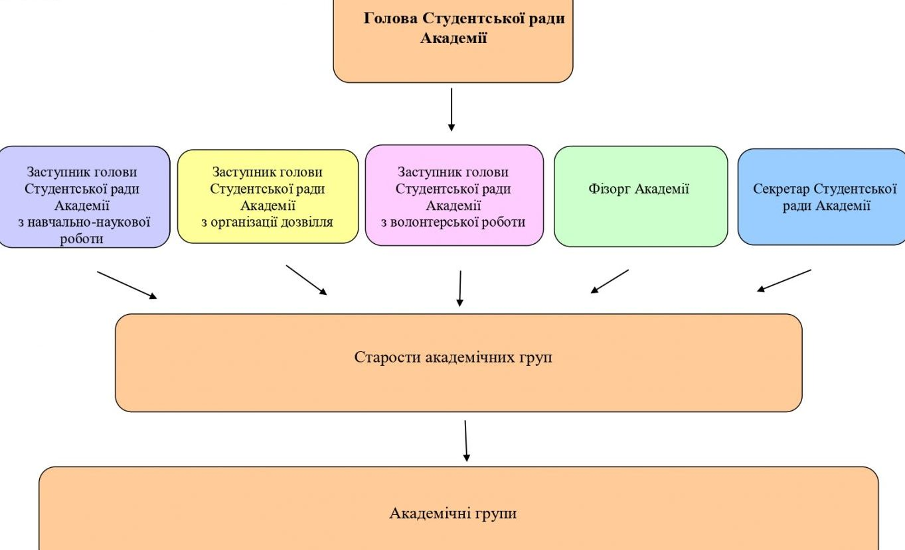
Як реалізувати свій студентський потенціал?
Ви маєте можливість увійти до складу Студентської ради академії і брати активну участь у студентському житті. Представники студентської ради організовують різні творчі та мистецькі акції, зустрічі з відомими особистостями, практичні навчальні семінари, тренінги, реалізують
креативні проєкти, беруть участь у наукових конференціях тощо.
Склад студентської ради академії обирається на звітно-виборних зборах студентського самоврядування.
(Якщо бажаєте увійти до складу студентської ради – заповніть анкету, яка знаходиться https://artip-books.in.ua).
СТРУКТУРА СТУДЕНТСЬКОЇ РАДИ АКАДЕМІЇ

Slide 18
Реквізити оплати за навчання
Повна назва: ПРИВАТНИЙ ВИЩИЙ НАВЧАЛЬНИЙ ЗАКЛАД «АКАДЕМІЯ РЕКРЕАЦІЙНИХ ТЕХНОЛОГІЙ І ПРАВА» Скорочена назва: ЗВО АРТіП Юридична адреса: 43023, Волинська обл.,м.Луцьк ,вул.Карбишева ,2 Фактична адреса: 43023, Волинська обл.,м.Луцьк ,вул.Карбишева ,2 РЕКВІЗИТИ: ЄДРПОУ: 39246025 Р/Р –UA 433052990000026003030807983 , ПАТ КБ ПриватБанк МФО - 303440

Slide 19
Повітряна тривога
Якщо Ви отримали оповіщення «Повітряна тривога», швидко, але без паніки, зберіть особисті речі та прямуйте в укриття академії.
Слідкуйте за вказівниками маршруту відповідно до вашого місцезнаходження.
Після завершення небезпеки ви почуєте оповіщення про відбій повітряної тривоги. Після цього можна виходити з укриття та повертатися до звичних справ.
Бережіть себе! Разом переможемо!

Slide 20
Виконуємо правила анти COVID-19

Slide 21
ЗАБОРОНЕНО!

Slide 22
Телефони довіри для студентів
В академії є телефон довіри:
+380667213445
Також в холі академії є Скринька довіри.

Slide 23
БАЖАЄМО ЯСКРАВОГО СТУДЕНТСЬКОГО ЖИТТЯ
В АКАДЕМІЇ РЕКРЕАЦІЙНИХ ТЕХНОЛОГІЙ І ПРАВА!

